Slide 1


ỦY BAN NHÂN DÂN QUẬN LONG BIÊN
TRƯỜNG TIỂU HỌC ĐÔ THỊ VIỆT HƯNG
BÀI GIẢNG ĐIỆN TỬ
KHỐI 3
MÔN: TIẾNG VIỆT

Slide 2









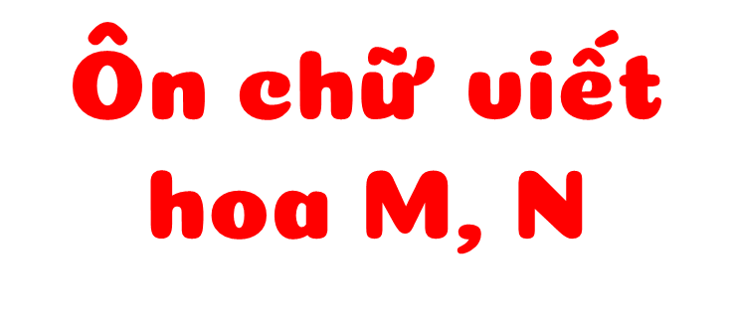



Thứ ..... ngày .... tháng .... năm .....
Viết chữ hoa:
Y

Slide 3




Slide 4



CHẶNG 1

Slide 5




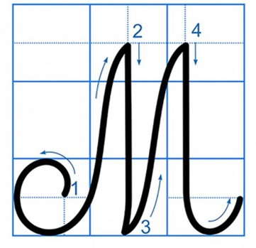
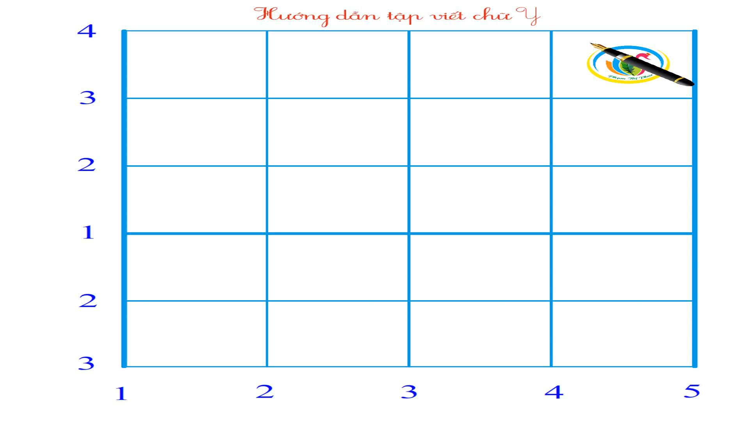
Nét thẳng đứng
Nét thẳng xiên
Chữ M hoa cấu tạo bởi các nét:
2 ô ly rưỡi
Nét móc ngược trái
Nét móc ngược phải
2 ô ly rưỡi

Slide 6
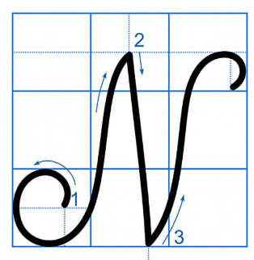

Nét thẳng viên
Nét móc xuôi phải
Chữ hoa N cấu tạo bởi các nét:
2 ô ly rưỡi
Viết vào
bảng con
Nét móc ngược trái
2 ô ly rưỡi

Slide 7


Slide 8
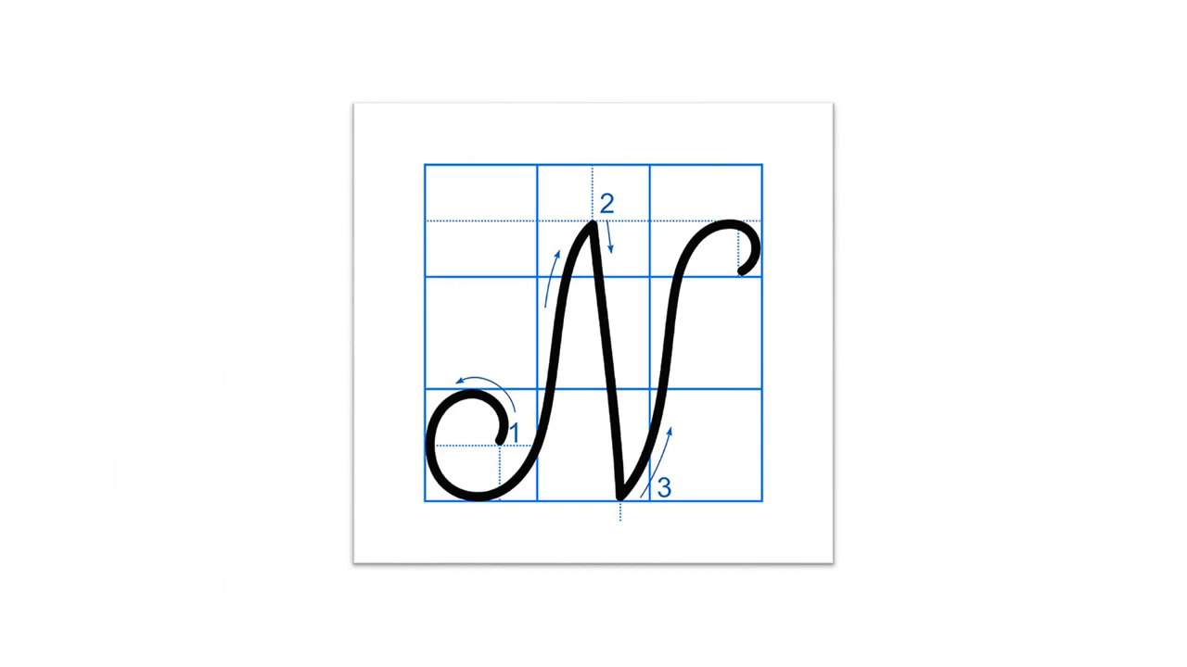

Slide 9
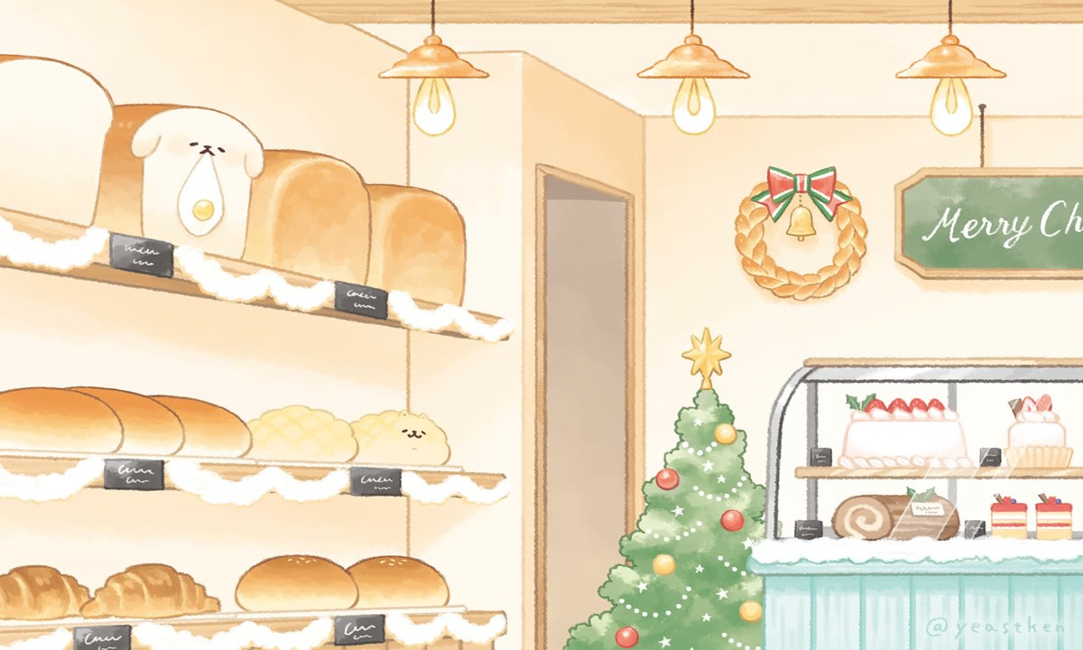
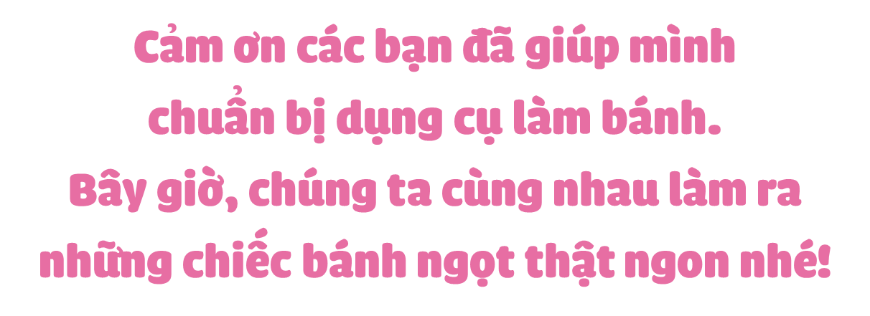

Slide 10

CHẶNG 2

Slide 11
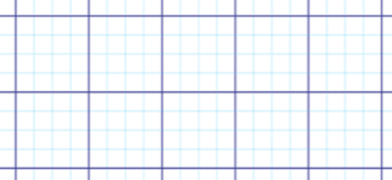

Viết tên riêng
Mũi Né

Slide 12

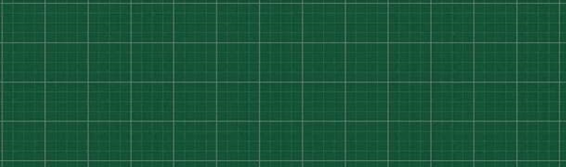


Đồng Tháp Mười cò bay thẳng cánh
Nước Tháp Mười lóng lánh cá tôm.
(Ca dao)
Ý nghĩa: ca ngợi vẻ đẹp của Đồng Tháp Mười

Slide 13




Nhà em treo ảnh Bác Hồ
Bên trên là một lá cờ đỏ tươi.

Slide 14


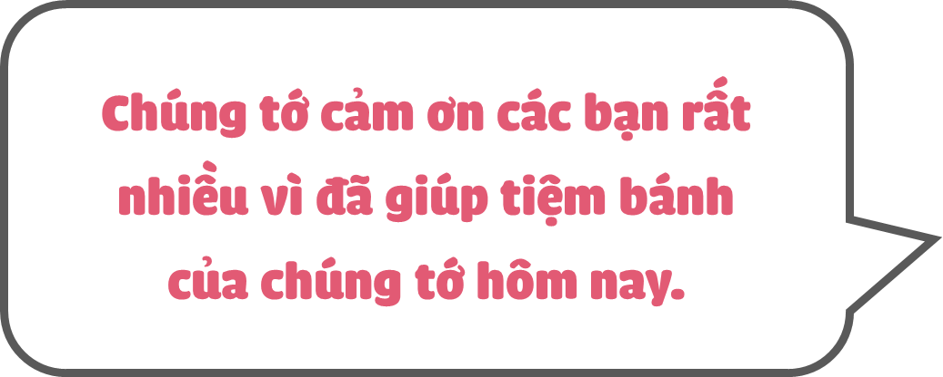

Slide 15


VUA BÁNH NGỌT

